Slide 1
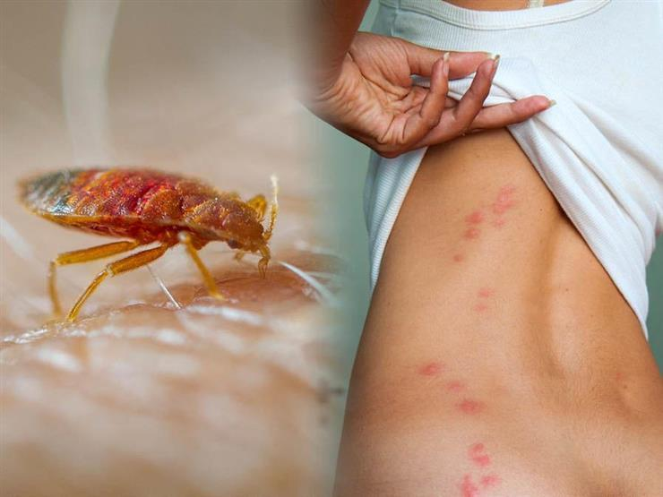
م. م. فاطمة حسين بريج
حساسية الحشرات

Slide 2
الهدف من المحاضرة
التعرف على ردود فعل الجسم تجاه لدغات و لسعات الحشرات (طفيفة- شديدة ).
معرفة شكل ونوع و مكان اصابة الحشرة لأجل التدخل السريع في علاجها و الوقاية منها قبل تفاقم الوضع.
التعرف على الحشرات المنزلية لتجنب الاصابة بها.
الالمام بموضوع الحساسية لزيادة الوعي الصحي لدى الناس.

Slide 3
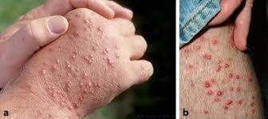
حساسية الحشرات
هي رد فعل غير طبيعي من الجسم تجاه الحشرات, حيث تنتج بسبب رد فعل مفرط من جهاز المناعة, قد يكون بسبب السم أو السائل الناتج عن لدغات الحشرات, أو وجود بقايا الحشرات في المنزل, ويمكن أن تتراوح ردود الفعل التحسسية من خفيفة الى مهددة للحياة.
تكثر الحساسية للحشرات في فصلي الصيف و الربيع خاصة النحل, بينما تنشط الدبابير في الصيف و الخريف .

Slide 4
أنواع الحشرات المسببة للحساسية
الحشرات اللاسعة
يعتبر نحل العسل وأنواع الدبابير و النمل الناري من أكثر الحشرات اللاسعة التي تسبب الحساسية, حيث تحقن مادة سامة عندما تلدغ.
يتعافى معظم الاشخاص من لسعة هذه الحشرات في غضون ساعات أو أيام .
معظم الحالات قد يؤدي سم هذه الحشرات الى رد فعل تحسسي يهدد الحياة .

Slide 5
أنواع الحشرات المسببة للحساسية
الحشرات اللادغة
كالبعوض و البراغيث وبعض أنواع الذباب و أنواع البق, هي من أكثر الحشرات اللادغة المسببة للحساسية شيوعا.
يعاني معظم الاشخاص المعرضين للدغ هذه الحشرات من ألم واحمرار و حكة و تورم طفيف في المنطقة المحيطة باللدغة .
نادرا ما تؤدي لدغات هذه الحشرات الى رد فعل تحسسي مهدد للحياة.
حشرة القراد, تسبب عضتها اصابة الاشخاص بحساسية تجاه اللحوم , حيث ينقل هذا القراد مادة (Alpha-gal ) التي يحملها الى مجرى دم شخص يلدغه , فيتفاعل جهاز المناعة مع المادة .
عثر على مادة (Alpha-gal ) في لحوم الثديات .

Slide 6
أنواع الحشرات المسببة للحساسية
حشرات قد يسبب بقائها في المنزل تحسس.
يمكن لبعض الحشرات أن تسبب ردود فعل تحسسية بدون لدغ أو لسع كبقايا الصراصير و فضلاتها, البراغيش, عث الغبار الصغير.
قد تكون السبب في الحساسية و الربو على مدار العام, كما يمكن ان تؤدي الى حدوث نوبات الربو.

Slide 7
أعراض حساسية الحشرات
الحشرات اللادغة التي تسبب حساسية طفيفة
حشرات لادغة تسبب لدغاتها ردود فعل تحسسي مفرط أو مميت
الحشرات المنزلية
تورم و احمرار و حرارة في موقع اللدغة.
طفح جلدي و حكة
تورم في مناطق بعيدة عن موقع اللدغة , طفح جلدي , حكة.
اّلام في المعدة , قيء , انتفاخ أو اسهال.
انتفاخ الشفتين و اللسان و الجفون.
أعراض اخرى مثل النوبات و الصدمة او الموت .
سيلان الانف
مشاكل في التنفس , السعال

Slide 8
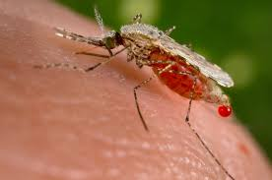
مضاعفات الحساسية للحشرات
من أبرز مضاعفات الحساسية للحشرات أن الاشخاص الذين يتعرضون 50-10 لدغة دفعة واحدة, قد يؤدي لدخول كمية خطيرة من السم الى الجسم, الذي بدوره قد يؤدي الى تلف الكلى و الكبد .
وتعد اللسعات في منطقة الوجه, كالشفاه أخطر من لسعات الساقين او الذراعين.

Slide 9
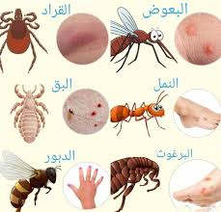
الاختبارات المستخدمة لتشخيص حساسية الحشرات
اختبار وخز الجلد
توضع كميات صغيرة من مسببات الحساسية على الجلد و تراقب المنطقة من قبل الطبيب, في حال ظهور رد فعل شديد يتم علاجه على الفور.
فحص الدم
استجابة الجسم لمسببات الحساسية.

Slide 10

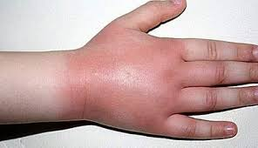
علاج حساسية الحشرات
الابينفرين بعد اللدغة – لعلاج ردود الفعل الشديدة.
الستيرويدات القشرية – للتورم الشديد و الحكة و انسداد الانف و العطس.
مضادات الهستامين – لتقليل التورم و الحكة البسيطة.
موسعات الشعب الهوائية المستنشقة – لتقليل السعال و مشاكل التنفس .

Slide 11
طرق الوقاية من حساسية الحشرات
تجنب اعشاش الحشرات في الاشجار و المنازل.
تغطية الجلد و القدمين عند الخروج في الهواء الطلق.
ارتداء ملابس طويلة في المناطق الريفية, و تجنب العطور و الملابس الجاذبة للحشرات.
الابتعاد عن لدغ الحشرات و الاشياء التي تجذبها.
الحفاظ على نظافة المنزل خاليا من بقايا الحشرات و الغبار.
وضع طارد الحشرات في المنزل.
أخذ حقن الحساسية عند الضرورة.

Slide 12
التوصيات
عدم أخذ العلاج دون استشارة طبية.
الاهتمام بموضوع الحساسية للحشرات لكون بعض ردود الفعل للحساسية تكون ذات رد فعل جهازي شديد قد يؤدي للموت.
توفير العلاج المناعي أو حقن الحساسية في المنزل.
دائما وأبداَ نوصي بالاهتمام التام بالنظافة لكونها أهم عامل في تجنب الاصابة بأي مرض.
نأمل مستقبلا أن تكون هناك خطية من الجهات المختصة لتقليل حوادث حساسية الحشرات خصوصا في مواسم التكاثر .

Slide 13


